Slide 1
RECOPELA
EQUIPO 5MENTARIOS

Slide 2
INTRODUCCION AL SISTEMA
RECOPELAS es una alternativa rápida y fácil de consultar que películas están disponibles del genero de nuestra preferencia, para disfrutar en VOD o cines de nuestra localidad.
Nuestras ventajas competitivas son:
DISPONIBILIDAD: 24x7 de la mayor base de películas del mundo y su disponibilidad en plataformas VOD y cines locales.
PERSONALIZACIÓN de nuestras preferencias cinematográficas en la aplicación así como las películas que ya vimos.
GRATUIDAD: La aplicación es 100% gratuita. El modelo económico del proyecto se sustenta en el desvío de trafico hacia las webs de nuestros patrocinadores, asi como alquiler de espacio para publicidad de las paginas mas rankeadas.

Slide 3

DISEÑO FUNCIONAL
Utilizamos historias de Usuario, para definir las funcionalidades del sistema:
Ingreso al sistema y autentificación
Registro y Suscripción de Usuarios
Interfaz principal para elegir una Película
Detalle de la recomendación
Registro de comentarios y/o calificar una película
Visualización del reporte de actividad de la cuenta

Slide 4
DESAFIOS DE LOS SISTEMAS DISTRIBUIDOS
PRINCIPIOS APLICADOS
Bajo acomplamiento
Composicion
Autonomía
Abstraccion
Reutilizacion
DESAFIOS
Extensibilidad
Tratamiento de fallos
Concurrencia
Transparencia

Slide 5
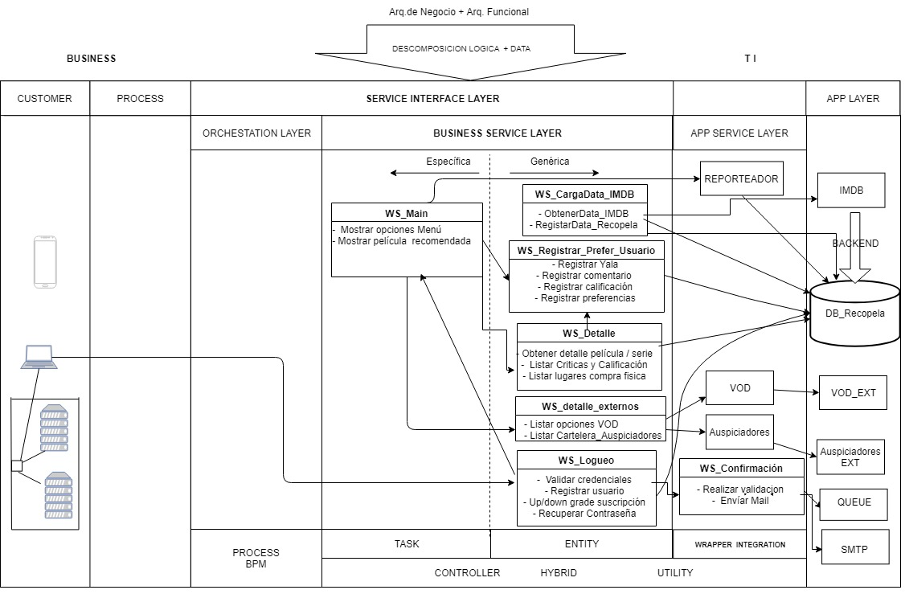
ARQUITECTURA PLANTEADA

Slide 6






FUNCIONALIDADES
AUTENTICAR USUARIO
REGISTRAR USUARIO
SOLICITAR RECOMENDACIÓN
REGISTRAR CALIFICACIÓN
CONSULTAR HISTORIAL

Slide 7



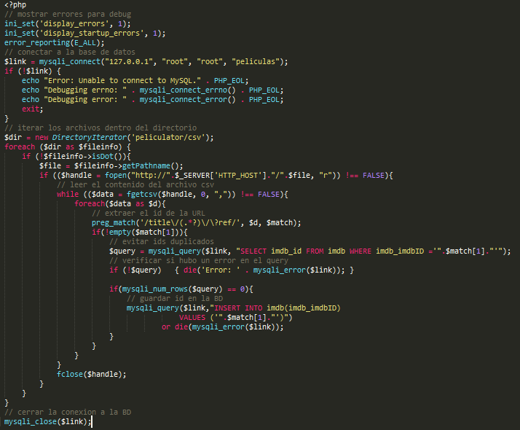
OBTENCION DE LA DATA DE IMDB

Slide 8
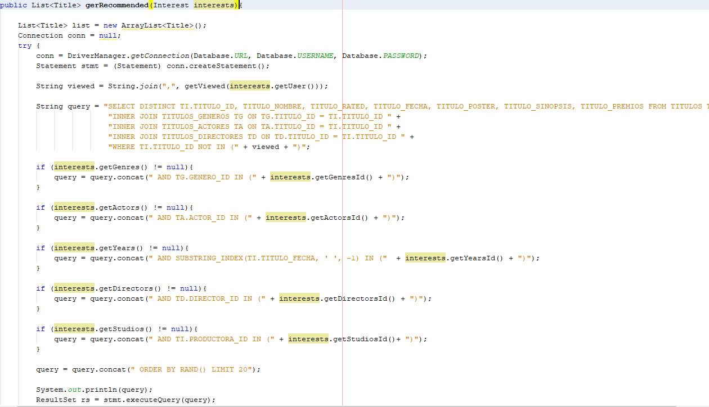
LOGUEO Y MENSAJERÍA
TECNOLOGIA: java
ESTILO: REST

Slide 9
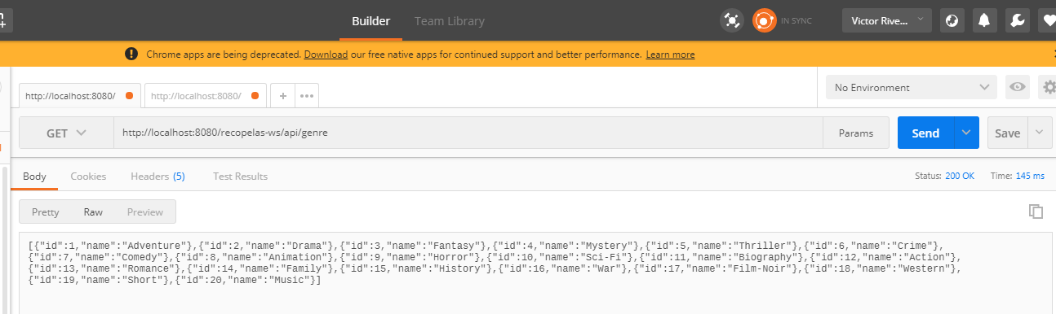
TEST DE LA MENSAJERÍA

Slide 10
RECOMENDADOR
TECNOLOGIA: java
ESTILO: REST

Slide 11
TEST DEL RECOMENDADOR

Slide 12
CONCLUSIONES
La utilización de SOA permite que la aplicación se expanda a siguientes etapas,reutilizando servicios ya construidos. Permitió avanzar de forma rápida, coordinada e independiente en la etapa de desarrollo, sin dependencias de otros procesos, ofreciendo flexibilidad y agilidad.
El hecho de que SOA permita servicios agnósticos y heterogéneos nos permitió dividir el proyecto en diferentes tecnologías:Java, .NET, PHP y Python sin tener mayor problema de comunicación entre ellos.
La utilización de REST, respondió a la necesidad de la aplicación de alta escalabilidad pues el ROI está netamente orientado a la masificación de su uso y recolección de data de los usuarios.
El uso de una cola de mensajerías para la verificación de datos crediticios del usuario nos permite aligerar la carga del sistema; dado que la llamada a un servicio externo de validación puede ser pesada o propensa a fallas

